Slide 1
Kazuistika paní učitelky
MUDr. Bohdan Kadlec, Ph.D.
Klinika nemocí plic a tuberkulózy LF MU a FN Brno
Bohdan KADLEC, Jana SKŘIČKOVÁ
Klinika nemocí plic a tuberkulózy LF MU a FN Brno

Slide 2


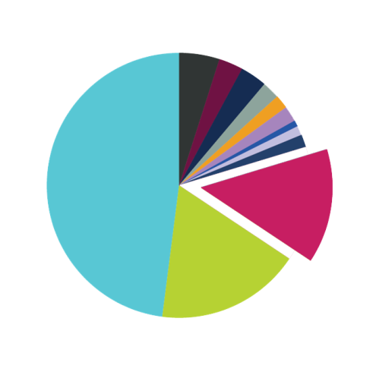
Klasifikace NSCLC se vyvíjí směrem od histologické k molekulární subtypizaci nádoru
Histologické podtypy NSCLC
Adenokarcinom
Skvamózní karcinom
Adenokarcinom
55%
Skvamózní
karcinom
34%
EGFR
ALK
HER2
BRAF
PIK3CA
AKT1
MAP2K1
NRAS
ROS1
RET
EGFR
KRAS
Neznámo
EGFRvIII
PIK3CA
EGFR
DDR2
FGFR1 Amp
Neznámo
Jiné
11%
EGFR
EGFR mutaci vykazuje přibližně 10 % NSCLC v „západní“ populaci a
30 % – 40 % nádorů v asijské populaci
AKT, proteinová kináza B; ALK, kináza anaplastického lymfomu; Amp, amplifikace; BRAF, serin-treoninová kináza typu B; DDR2, receptorová tyrozinová kináza typu 2; FGFR, receptor pro fibroblastový růstový faktor; HER2,receptor pro lidský epidermální růstový faktor typu 2; KRAS, plasmatická tyrozinová kináza; MAP2K1mitogenem aktivovaná proteinová kináza typu1; NRAS, plasmatická tyrozinová kináza; PIK3CA, katalytická podjednotka alfa -4,5-difosfát 3-kinázy; RET, receptorová tyrozinová kináza; ROS1, receptorová tyrozinová kináza
Li T, King H-J, Mack DC, et al. J Clin Oncol. 2013;31:1039-1049.
Notes:
Tradiční histologická subtypizace NSCLC ustupuje určování molekulárního profilu
>50% adenokarcinomů vykazuje přítomnost řídících mutací, proti některým lze specificky zacílit léčbu
EGFR mutace patří k těm nejčastějším a rovněž jsou nejčastějším cílem specificky zacílené léčby
Reference
Li T, Kung HJ, Mack PC, Gandara DR. Genotyping and genomic profiling of non-small-cell lung cancer: implications for current and future therapies. J Clin Oncol. 2013;31(8):1039-1049.

Slide 3






Rezistence v důsledku získané mutace je nejčastější příčinou progrese onemocnění ¹
Metastazující
EGFRm NSCLC
Počáteční odpověď
na TKI
Objevení se získané mutace, například
T790M
Progrese
při léčbě TKI
Ukončení
léčby TKI –
další progrese
nádoru
Buňka plicního karcinomu
se senzitivní mutací EGFR
Buňka plicního karcinomu
se získanou rezistentní mutací
U většiny pacientů s metastazujícím EGFRm NSCLC
dojde v průběhu léčby TKI v 1. linii k progresi v průběhu 8–14 měsíců²
1. Diagram adapted from Sacher AG, Jӓnne PA, Oxnard GR. Cancer. 2014;120:2289-2298. 2. Langer CJ. J Clin Oncol. 2013;31:3303-3306.
Notes:
U většiny pacientů dojde po úvodní odpovědi na léčbu TKI k rozvoji ^{1,2}
Cílená léčba vytváří selekční tlak na populaci nádorových buněk, čímž umožňuje množení a růst jiných mutovaných buněčných typů. Tím dochází ke zmnožení vůči léčbě refrakterních nádorových buněk a progresi nádoru ²
Klinicky se progrese projeví v okamžiku, kdy bylo dosaženo kritického množství refrakterních buněk ^{3,4}
References
Sacher AG, Jänne PA, Oxnard GR. Management of acquired resistance to epidermal growth factor receptor kinase inhibitors in patients with advanced non-small cell lung cancer. Cancer. 2014;120(15):2289-2298.
Kosaka T, Yamaki E, Mogi A, Kuwano H. Mechanisms of resistance to EGFR TKIs and development of a new generation of drugs in non-small-cell lung cancer. J Biomed Biotechnol. 2011;2011:165214.
Kwak EL, Sordella R, Bell DW, et al. Irreversible inhibitors of the EGF receptor may circumvent acquired resistance to gefitinib. Proc Natl Acad Sci U S A. 2005;102(21):7665-7670.
Landi L, Cappuzzo F. Irreversible EGFR-TKIs: dreaming perfection. Transl Lung Cancer Res. 2013;2(1):40-49.

Slide 4
Mutace EGFR T790M patří k nejčastějším příčinám získané rezistence vůči léčbě EGFR TKI
Téměř dvě třetiny pacientů s metastazujícím EGFRm NSCLC, u kterých došlo při léčbě EGFR TKI k progresi, vykazovaly přítomnost získané mutace EGFR T790M
Četnosti různých mechanismů získané rezistence.
Yu HA, Arcila ME, Rekhtman N, et al. Clin Cancer Res. 2013;19:2240-2247.
Notes:
Ve studii se 155 pacienty s EGFRm NSCLC a radiografickou progresí , vznikající po úvodní odpovědi nebo stabilizaci onemocnění při léčbě první generací EGFR-TKI, byla mutace EGFR T790M nejčastější příčinou získané rezistence vůči TKI, která byla pozorována zhruba u 2/3 léčených pacientů (95%CI 55%-70%)¹
Jinými příčinami vzniku rezistence byly mimo jiné amplifikace HER2 a MET¹
Vzácnými mechanismy vedoucími k rozvoji rezistence jsou mutace PIK3CA, BRAF, FGFR, a transformace nádorových buněk na malobuněčný typ²
References
Yu HA, Arcila MA, Rekhtman N, et al. Analysis of tumor specimens at the time of acquired resistance to EGFR TKI therapy in 155 patients with EGFR-mutant lung cancers. Clin Cancer Res. 2013;19(8):2240-2247.
Gerber D, Gandhi L, Costa DB. Management and Future Directions in Non-Small-Cell Lung Cancer with Known Activating Mutations. ASCO Educational Book. 2014; e353-e365.

Slide 5
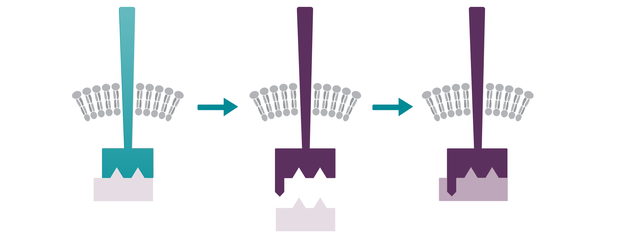
Získaná rezistence vůči léčbě EGFR TKI
Léčba 1. linie
EGFR TKI
Získaná mutace EGFR T790M
odpovědná za rezistenci
TAGRISSO
EGFRm
EGFR T790M
EGFR T790M
TKI
TAGRISSO
TKI
TAGRISSO inhibuje jak EGFR- senzitivní mutace, tak mutaci EGFR T790M, odpovědnou za rezistenci vůči TKI 1./2. generace
1. a 2. generace TKI inhibuje EGFR signalizaci
Mutace T790M vede k rozvoji získané rezistence
SPC Tagrisso.
Notes:
TAGRISSO je inhibitor EGFR kinázy, který se nevratně váže na specifické mutované formy EGFR (T790M, L858R, delece exonu 19) ve zhruba 9x nižších koncentracích než jaké jsou zapotřebí k navázání na divoký typ EGFR ¹
V buněčných kulturách i u zvířecích modelů s implantovanými nádory, TAGRISSO vykazoval protinádorovou aktivitu u buněk NSCLC, které nesly specifické mutace EGFR (T790M/L858R, L858R, T790M/delece exonu 19 nebo delecí exonu 19). V menší míře byl aktivní i u buněk s amplifikací WT EGFR ¹
TAGRISSO byl připraven tak, aby měl minimální aktivitu vůči IR nebo IGFR²
Reference
TAGRISSO [Package insert]. Wilmington, DE: AstraZeneca Pharmaceuticals LP; 2015.
Cross DA, Ashton SE, Ghiorghiu S, et al. AZD9291, an irreversible EGFR TKI, overcomes T790M-mediated resistance to EGFR inhibitors in lung cancer. Cancer Discov. 2014;4(9):1046-1061

Slide 6
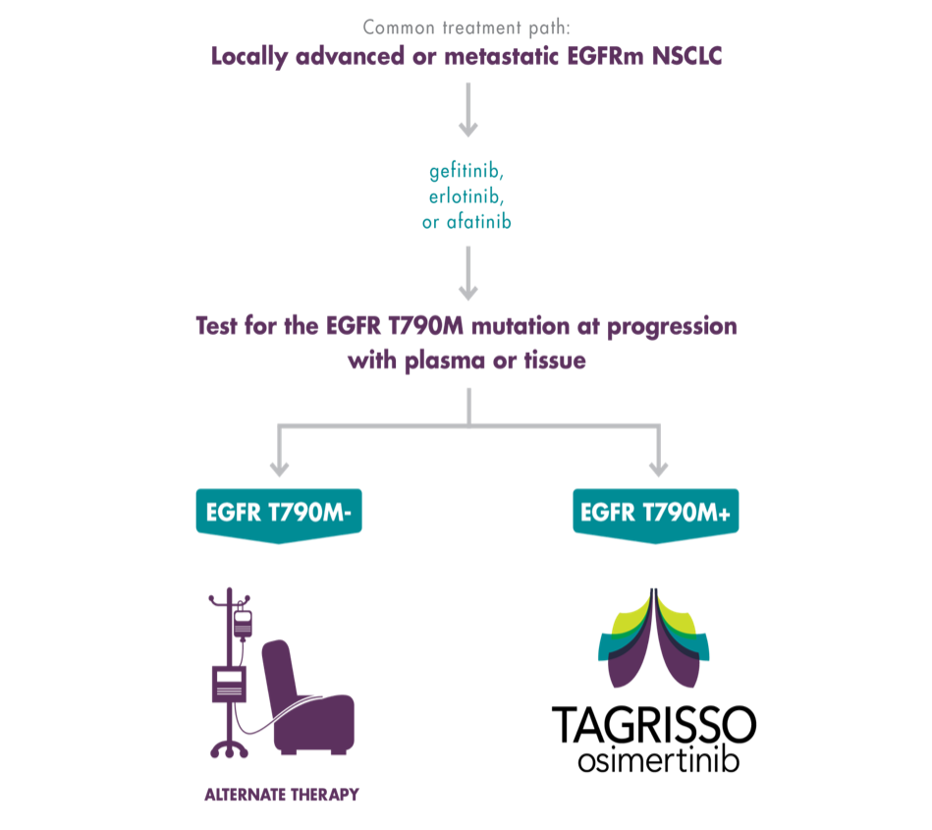
TAGRISSO® (osimertinib): Léčebné indikace
Obvyklý léčebný postup
Lokálně pokročilý nebo metastazující EGFRm NSCLC
Indikace
TAGRISSO je indikován k léčbě dospělých pacientů s lokálně pokročilým nebo metastazujícím nemalobuněčným karcinomem plic s prokázanou mutací T790M receptoru pro epidermální růstový faktor (EGFR).
gefitinib
afatinib
erlotinib
Vyšetření EGFR T790M mutace při progresi
(v plasmě nebo v nádorové tkáni)
Alternativní léčba
SPC Tagrisso

Slide 7


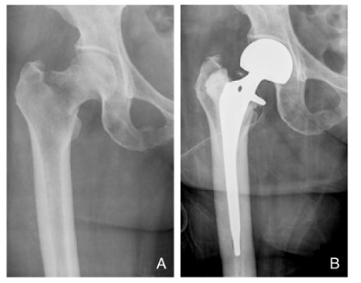
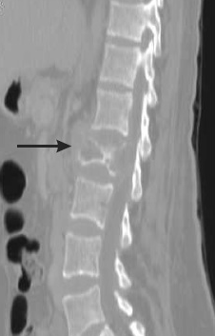
Kazuistika
žena, 46 let
učitelka angličtiny
nikdy nekouřila, dosud zdravá, PS1
3/2016 dg. nízce diferencovaný adenokarcinom horního laloku levé plíce, klin. st. IV s maligním pleurálním výpotkem a metastázami skeletu
EGFR M+ delece v exonu 19
symptomy: bolesti, dušnost,
v dubnu 2016 dochází k patologické subkapitální fraktuře stehenní kosti vlevo, která byla řešena totální endoprotézou
ECOG – PS 1-2
Notes:
Jedná o mladou dosud zcela zdravou ženu s vysokoškolským vzděláním zaměstnanou jako učitelka angličtiny, žijící v úplné rodině s dvěma nezletilými dětmi, nekuřačka. V době zjištění diagnozy této ženě bylo 46 let. Onemocnění se projevilo bolestmi skeletu zejména horní části pravé stehenní kosti, vyšetřována byla od února 2016. Při celkovém vyšetření bylo zjištěno na rtg ložisko v horním laloku levé plíce a při CT vyšetření hrudníku včetně skeletu bylo potvrzeno maligní ložisko v plicním parenchymu v segmentu 3 vlevo subpleurálně velikosti asi 17 mm, popisováno jako velká měkkotkáňová patologická formace výrazně cípatých kontur s adhezí ke hrudní stěně, postkontrastně dochází k jejímu zřetelnému sycení (Obr. 5+6). Na CT dále byla patrna destrukce pediklu a levé strany obratle L2, drobné ložisko bylo v lopatě kosti kyčelní vlevo, nepravidelných kontur byla kost křížová oboustranně výrazněji vlevo v oblasti synchondrózy - snad v rámci arthrotických změn, objemné patologické ložisko velikosti cca 35 mm meta charakteru v krčku kosti kyčelní vlevo. Scintigrafie skeletu potvrzovalo patologicky zvýšenou aktivita v hlavici, krčku a diafyzální části levé kosti stehenní, v levé lopatě kosti kyčelní a v L2. Při bronchoskopickém vyšetření makroskopicky nebyly shledány známky patologie, bylo provedeno 5 transbronchiálních biopsií z oblasti bronchu pro segment 3 levé plíce, histologicky byly zachyceny nádorové buňky nízce diferencovaného nemalobuněčného karcinomu nejspíše adenokarcinomu. V mezidobí jsme již nálezy na CT zkonzultovali, zda by bylo možné provést biopsii plic pod CT z důvodu většího dostatku materiálu včetně možnosti genetického vyšetření na stav mutace EGFR. Tato biopsie byla provedena bez komplikací, z původního materiálu z bronchoskopie sice byl patologem nádorový materiál poslán do Centra molekulární biologie a genové terapie (CMBGT) ve FDN, ale materiál nebyl vhodný ke stanovení mutační analýzy, navíc nešlo bezpečně vyšetřit ani přestavbu genu ALK (anaplastické lymfomové kinázy), nicméně na cestě již byl bioptický materiál z transtorakální punkce pod CT, kde byl potvrzen primárně plicní adenokarcinom středně diferencovaný a z tohoto materiálu byla zjištěna EGFR pozitivní mutace, opět běžný typ mutace delece exonu 19. Pokročilost nádorového onemocnění s metastatickým postižením skeletu byla dle TNM klasifikace určena jako T2N0M1b - stádium IV, byla splněna indikace k zahájení biologické cílené léčby afatinibem od konce března 2016 současně s pravidelnou aplikací denosumabu v rámci prevence komplikací metastatického postižení skeletu. U pacientky hned na začátku léčby v dubnu 2016 dochází ke komplikaci a to k patologické subkapitální fraktuře stehenní kosti vlevo v místě metastatického postižení, která byla řešena totální endoprotézou na ortopedické klinice Fakultní nemocnice u sv. Anny. Pacientka nadále pokračovala v terapii afatinibem a denosumabem se zlepšením na kontrolním CT hrudníku i na zadopředních skiagramech, končetinu nejprve odlehčovala první měsíce pomocí berlí, dále pak plně zatěžovala. Její zdravotní stav se během léčby afatinibem a denosumabem natolik zlepšil, že vyžadovala návrat do práce, tedy zpět do školy k žákům, což jí bylo umožněno a zlepšilo tak i její kvalitu života a spokojenost. Léčebná odpověď parciální regrese v plicích trvala do července 2017 (celkem 16 měsíců), nově při zadopředním a bočním skiagramu hrudníku byl zjištěn malý pohrudniční výpotek (obr.7), současně na pravidelných CT vyšetřeních hrudníku po 3 měsících po celou dobu léčby byly rovněž nově popsány kromě výpotku i noduly s až drobnými sytícími se ložisky na pleuře, jinak stacionární obraz regrese patologického ložiska v horním laloku levé plíce (obr.8). Nadále na CT bez patologické lymfadenopathie mediastina a hilů, bez čerstvých ložisek na skeletu, bez expanze nadledvin či v jaterním parenchymu. Tentokrát jsme si vystačili s probatorní pleurální punkcí a zasláním materiálu na cytologii a znovu požadovanou mutační analýzu se zjištěním mutačního stavu EGFR. V odebraném výpotku byly potvrzeny nádorové buňky adenokarcinomu a v CMBGT znovu provedeno testování – kromě již přítomné delece exonu 19 byla zjištěna rezistentní mutace T790M. Opět jsme rychle reagovali žádostí o schválení úhrady pro osimertinib pro nemocnou ženu, která klinicky cítila oblast levého hemitoraxu jako citlivější, bolestivější a lehce se zhoršenou dušnost. Se žadostí na pojišťovnu jsme opět nebyli úspěšní, byla doporučena chemoterapie, což pro ženu vykonávající povolání učitelky by nebylo vhodné z důvodu vyššího rizika infekce, větší únavy a nutnosti přerušení této pracovní činnosti. Opět jsme s povděkem využili vzorky osimertinibu poskytnuté firmou a po nasazení již na dalším rtg hrudníku levostranný nález zcela zregredoval, což se za další měsíc potvrdilo i na CT. Nadále pokračuje i v současné pravidelné aplikaci denosumabu pro postižení skeletu, které se klinicky nezhoršuje. Nemocná přípravek Tagrisso užívá od srpna 2017 dosud s trvající léčebnou odpovědí parciální regrese původního nálezu na plicích, nové změny – nodularity na pohrudnici a pleurální výpotek vlevo zcela zregredovaly dle RTG i CT (obr. 9). Nadále vykonává svoji profesi, léčbu TKI 3. generace snáší zcela bez vedlejších účinků.

Slide 8
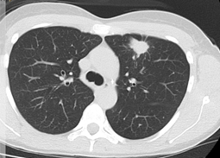
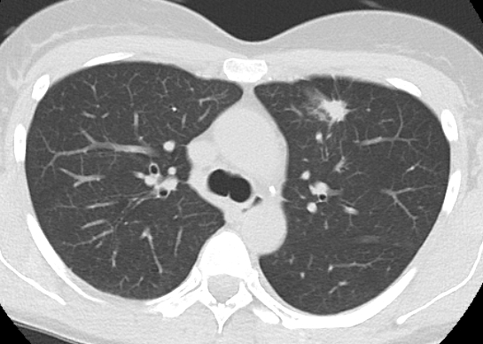
Zahájení léčby afatinibem a denosumabem
Afatinib 4/2016 – 7/2017 (15 měsíců)

Slide 9
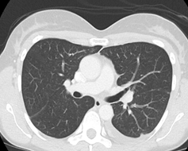
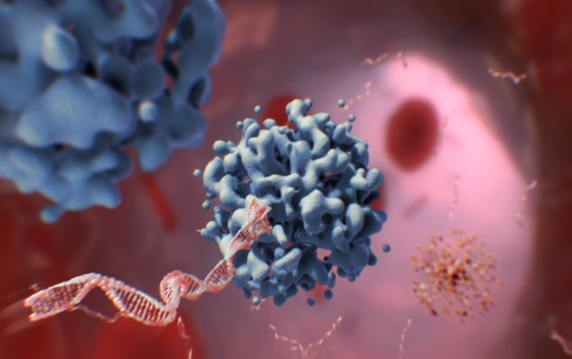
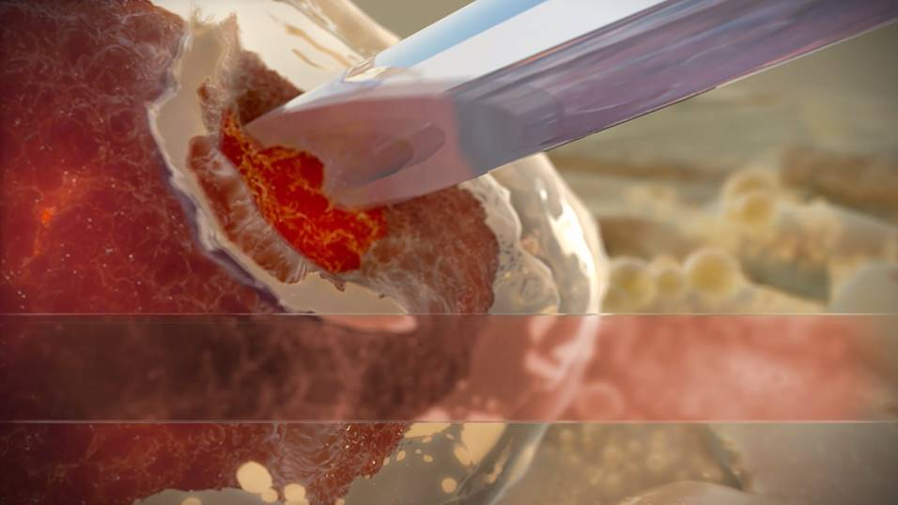
Průkaz rezistentní mutace
7/2017 klinické zhoršení stavu, pleurální bolest, zjištěn pleurální výpotek vlevo
provedena probatorní punkce pleurálního výpotku z níž prokázána mutace T790M
ctDNA

Slide 10
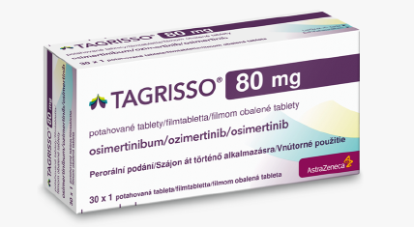
Cílená léčba osimertinibem
zahájena v dávce 80 mg 1x denně od 8/2017
při léčbě došlo k regresi pleurálního výpotku
došlo k zlepšení bolestí
i dušnosti

Slide 11
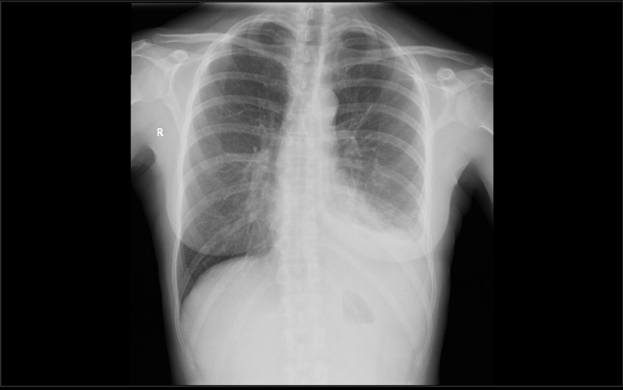
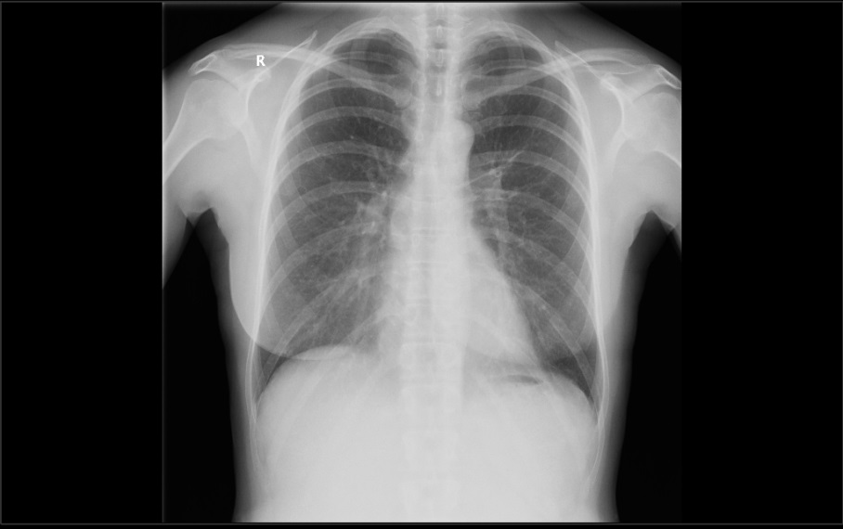
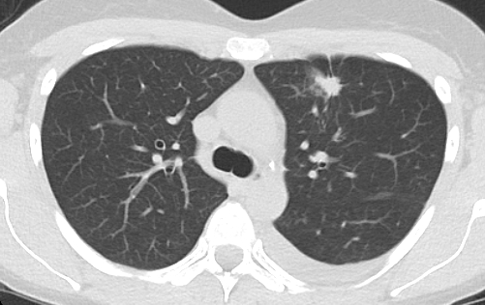
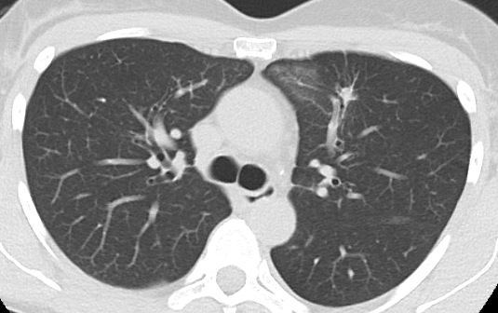
Cílená léčba osimertinibem - Tagrisso®
Osimertinib 8/2017 – 4/2018
Notes:
Regrese plicního tumoru, pleurálních nodularit i výpotku.

Slide 12
Závěr
Uvedená kazuistika dokládá léčebné možnosti cílené léčby - osimertinibu u metastazujícího nádoru plic s výskytem mutace T790M, ukazuje oproti konvenční léčbě chemoterapií významně vyšší přežití při komfortním perorálním podání a významně nižší toxicitě.

Slide 13

Kazuistika vietnamské dívky
Žena, 22 let, vietnamka
Anamnesticky – v rodině bez výskytu závažnějších onemocnění, nekuřačka, alergie na trávy pyly a roztoče.
Déle než měsíc potíže s dýcháním, kašle, sípe, při menší námaze lapá po dechu, přes noc je to horší, pozoruje tlak na hrudníku, bolesti neudává.

Slide 14
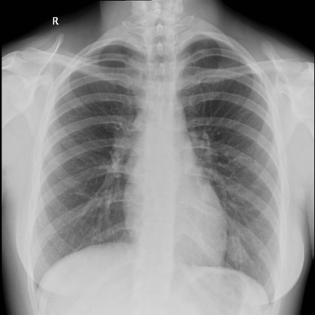
Klinické a zobrazovací vyšetření
Klinicky četné pískoty a vrzoty oboustranně.
CRP 21, KP bez respirační insuficience, ostatní laboratorní vyšetření v normě.
Nasazena ATB léčba, podány bronchodilatační infuze včetně kortikoidů, bronchodilatační léčba a inhalační kortikoidy
Do týdne přijata pro nelepšící se potíže

Slide 15
Návrh dalšího vyšetření?
A) spirometrie a bronchodilatační test
B) bronchoskopie
C) CT hrudníku
D) PET-CT
E) PET-MR

Slide 16
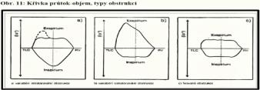
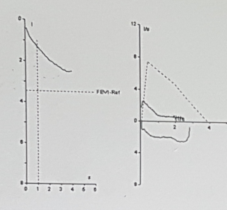
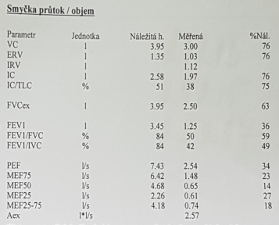
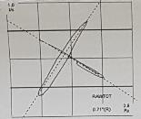
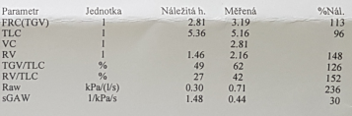
Spirometrie

Slide 17
Hospitalizace
Laboratoř:
Bronchoskopie
IgE 233 (0-90)
hCG menší než 2 ( 0 - 5 ) SCCA 0.7 ( 0 - 1.5 )
AFP 1.08 ( 0.74 - 7.29 )
CYFRA 7.99 ( 0 - 3.3 )
NSE 25.5 ( 0 - 16.3 )
trachea je volná
hlavní karina není identifikovatelná, je zavzata do hrbolaté na dotyk lehce krvácející infiltrace, která se šíří do obou hlavních bronchů tak, že jsou ze 2/3 obturovány a dorzálně zbývá štěrbina, která umožňuje ventilaci

Slide 18
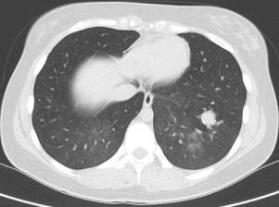
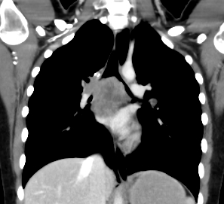
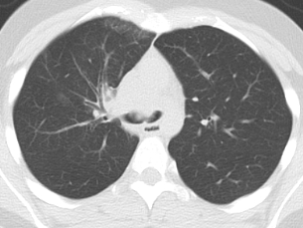
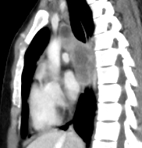
CT hrudníku vstupní

Slide 19
Diferenciální diagnostika?
A) Lymfom
B) Germinální tumor (teratom)
C) Karcinom plic (NSCLC/SCLC)
D) Karcinoid
E) Jiný primární plicní tumor

Slide 20
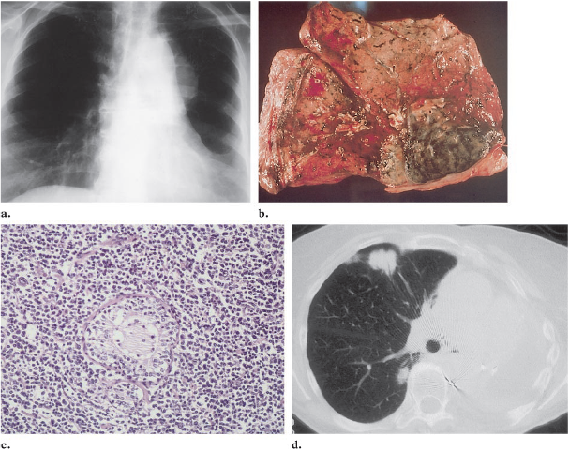
B- lymfom

Slide 21
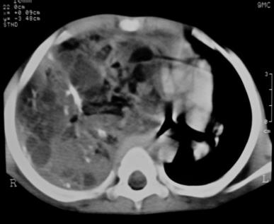
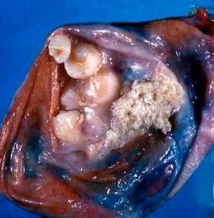
Intrapulmonární teratom
Vzácný germinální nádor.
Způsobuje bolesti, kašel a hemoptýzu.
Základní léčba je chirurgická

Slide 22
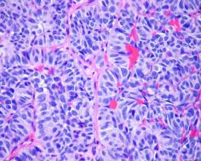
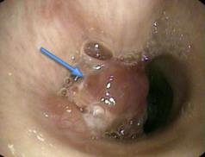
Plicní karcinoidy
Tvoří cca 1 % plicních nádorů, incidence 0,5-1,5/10⁵ .
Řadí se k maligním plicním nádorům.
Typické karcinoidy se vyskytují spíše u mladších, atypické u starších.
Převažuje centrální lokalizace (>80%), zbylé periferně, mohou metastazovat do jater, kostí, mozku, nadledvin a ovarií

Slide 23
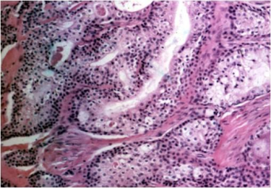
Histologie
nekrotický tumor tvořený dominantně splývajícími skvamózními nádorovými čepy okrskovitě s monocelulární keratinizací. Součástí nádoru jsou řídce roztroušeny světlé buňky s drobnějšími tmavými jádry odpovídající buňkám mucinózním, které jsou pozitivní při barvení na hlen.
Imuno: p63+, CK5/6+, TTF1-, CD5-, CD117-, CK7+,
CK20 fok.+, chromogranin-, synaptofyzin-
Závěr: mukoepidermoidní karcinom (high grade)

Slide 24
Mukoepidermoidní karcinom
Vzácný maligní tumor ze slinných žláz
(< 1% ), vzniká v malých slinných žlázkách bronchů.
Vyskytuje se u mladých lidí, není spojován s kouřením.
Symptomy jsou kašel, hemoptýza, bronchitida, pískoty, teploty, bolesti na hrudníku a proto bývá často diagnostikován jako astma, CHOPN nebo pneumonie.
Histologicky se rozlišuje na low-grade a high grade.
Léčba – podobná jako NSCLC, nejlépe operace.
Prognóza: 95% pacientů s low-grade přežívá 5 let, u high grade je 5-leté přežití < 10%.

Slide 25
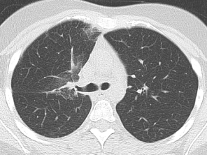
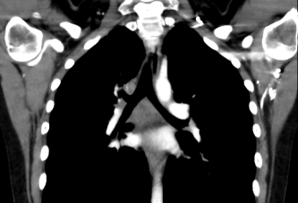
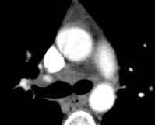
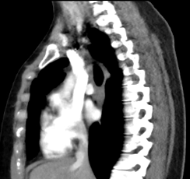
CT regrese po chemoradioterapii

Slide 26
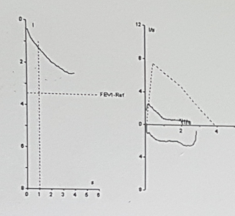
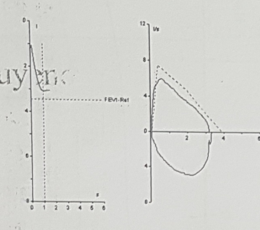
Spirometrie před a po léčbě
Před léčbou
Po kombinované léčbě

Slide 27








Průběh onemocnění
1/2016 počátek potíží
3/2016 Mukoepidermoidní karcinom, IV klin. stadium
6/2016 efekt výrazná PR
3-5/2016 souběžná chemoterapie cisplatina+vinorelbin a radioterapie hrudníku v dávce 52 Gy
12/2016 progrese v hrudníku dle CT a bronchoskopie
6-9/2016 maintenance vinorelbin
2/2017 – progrese, febrilní neutropenie, úmrtí
10/2016 Suicidiální pokus, resuscitace, amputace levé nohy
1/2017 – chemoterapie II. linie docetaxelem

Slide 28
Závěr
Uvedená kazuistika ukazuje případ maligního nádorového onemocnění v dýchacích cestách, který klinicky připomíná obstrukční nemoc – astma bronchiale. Ukazuje na nutnost myslet na toto onemocnění a provést vyšetření k jeho vyloučení vrámci počáteční diferenciální diagnostiky, zvláště při přetrvávajících potížích při nasazené bronchodilatační léčbě.

